Slide 1
用 Create ML
轻松实现一个真人猜拳游戏

Slide 2

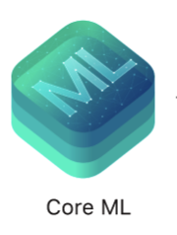


Slide 3
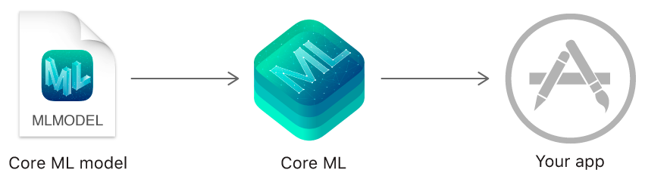
Core ML 概述
Notes:
“模型”是对一组训练数据应用机器学习算法而得到的结果。您使用模型来基于新的输入数据进行预测。有很多依靠编写代码仅能低效甚至很难完成的任务，使用模型能更好地完成。例如，您可以训练模型来归类照片，或者直接根据像素检测照片内的特定对象。Core ML 通过利用 CPU、GPU 和神经网络引擎，同时最大程度地减小内存占用空间和功耗，来优化设备端性能。由于模型严格地在用户设备上，因此无需任何网络连接，这有助于保护用户数据的私密性和 app 的响应速度。

Slide 4
Core ML 简史
Core ML - WWDC 17
模型大部分是从其他训练框架保存并转换而来（比如 TensorFlow 和Pytorch），同时也支持训练模型，对于简单的任务，可以通过 Core ML 直接训练得到 mlmodel。
Core ML 2 - WWDC 18
模型量化
性能提升
自定义Layer
Core ML 3 - WWDC 19
支持几乎所有主流的学习类模型
WWDC 20
CloudKit 部署模型
模型加密

Slide 5
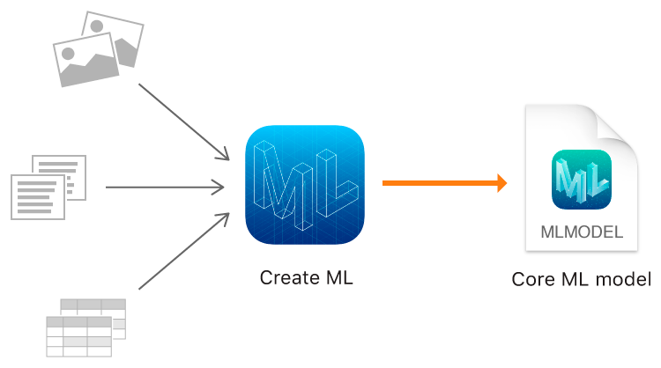
Create ML 概述
Notes:
图片，文字，表格，活动，声音

Slide 6
Create ML 简史
WWDC 18
首次发布，支持图片、文字、表格模型的训练
WWDC 19
新增支持活动和声音模型训练
WWDC 20
新增人体动作模型训练

Slide 7



Hand Pose Classification
Hand Action Classification

Slide 8
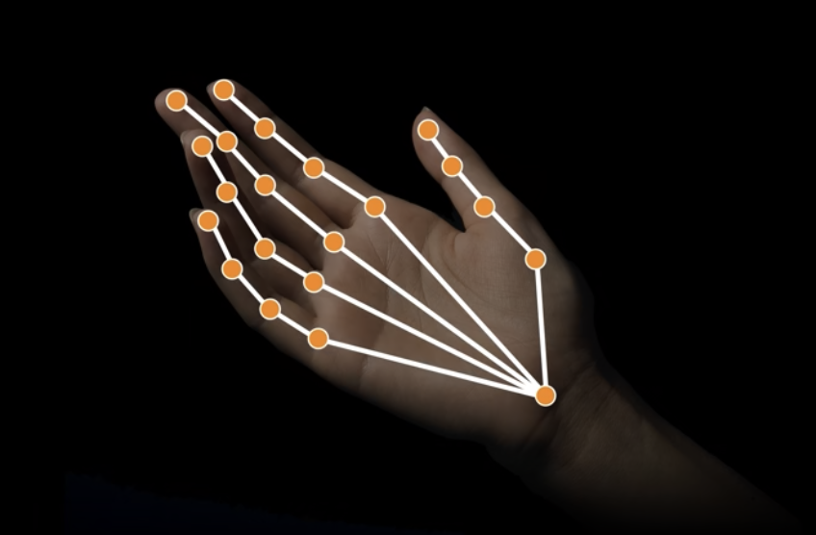
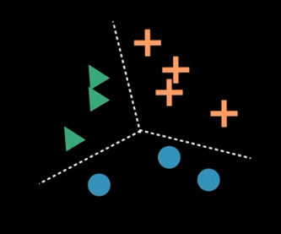
什么是 Hand Pose Classification？
标准分类任务
基于手部姿势识别

Slide 9
WWDC17 首次发布，基于 Core Image 和 Core ML 框架，用于分析图片和视频。支持面部跟踪，面部识别，面部特征点，文本检测，矩阵检测，二维码检测，物体跟踪。随后还新增了地标、人体躯干、人体姿势检测。

Slide 10

① 收集
② 训练
③ 集成

Slide 11
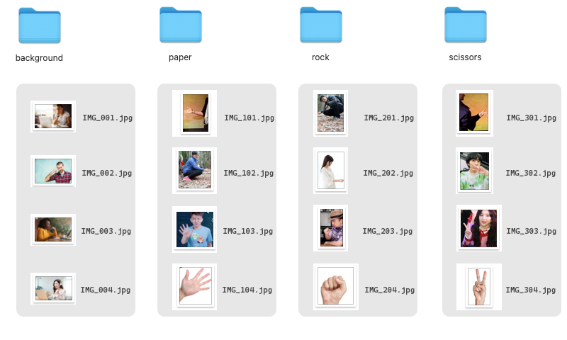


Slide 12
✅ 收集
② 训练
③ 集成

Slide 13
演示 DEMO

Slide 14
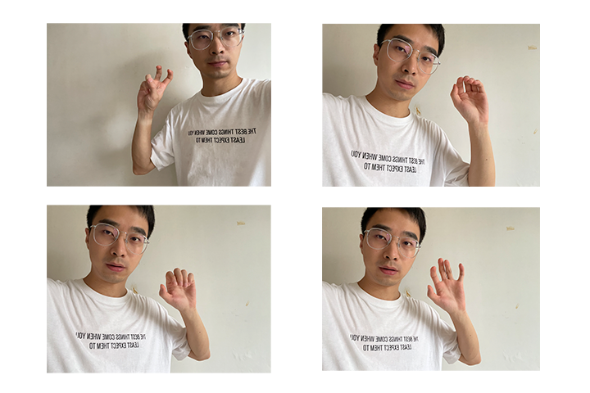
增加训练识别中间动作

Slide 15
✅ 收集
✅ 训练
③ 集成

Slide 16
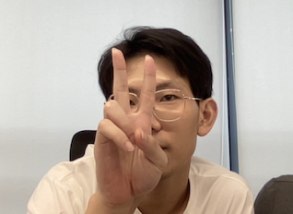




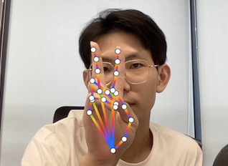
keypointsMultiArray
[ ''Scissors'' : 0.9 ]
VNDetectHumanHandPoseRequest
VNHumanHandPoseObservation
MLMultiArray

Slide 17
演示 DEMO

Slide 18
手势识别在货拉拉的可用场景

Slide 19
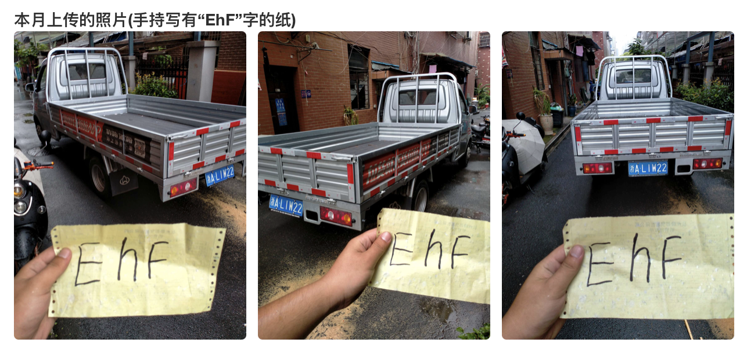

Slide 20


